Slide 1


Slide 2

CSS positioning
Floated Elements
CSS Flex
CSS Grid

Slide 3
CSS positioning
Floated Elements
Floated Elements
Какво са floated елементи?
За разлика от абсолютно позиционираните елементи, които биват „извадени“ от
Нормалния flow на един документ. „Плаващите елементи“ остават част от този flow
въпреки, че променят позицията си. Floated елементите оказват влияние на
останалите около тях.
Придаване на стойност чрез CSS:
selector {
float: right;
}
Има четири валидни стойности : left, right, none(default), inherit
Notes:
https://css-tricks.com/all-about-floats/

Slide 4
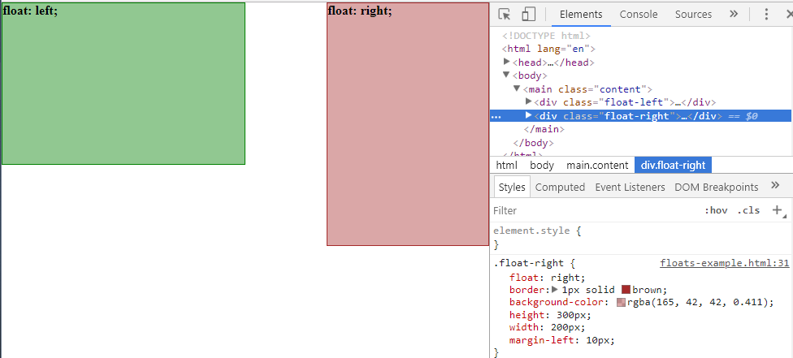
CSS positioning
Floated Elements
Floated Elements
Notes:
https://css-tricks.com/all-about-floats/

Slide 5
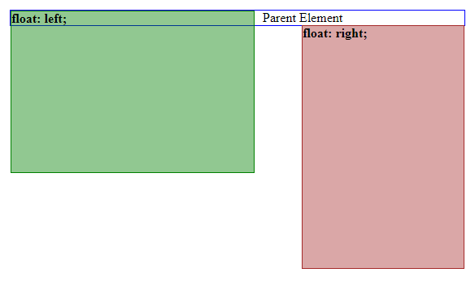
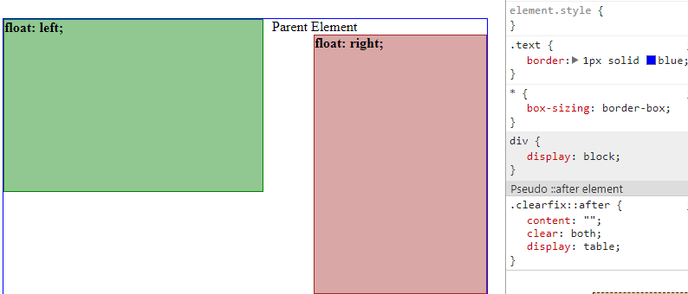
CSS positioning
Floated Elements
Floated Elements – the collapsed parent
Ако един родител (parent) елемент съдържа само float-нати елементи, то той НЕ зачита
Техните размери;
Този проблем се решава чрез „изчистване“ на float пропъртито.
Това изчистване се прилага на родителя!
Notes:
.clearfix:after { content: "."; visibility: hidden; display: block; height: 0; clear: both; }

Slide 6
CSS positioning
Floated Elements
Floated Elements
За какво се ползват (или са се ползвали) floated елементи?
дребни манипулации като позициониране на снимки и текст;
разбиване на дивизии/на части на еднотипни елементи*;
Изграждане на цялостни layout-и на страници.
Notes:
https://css-tricks.com/all-about-floats/

Slide 7
CSS positioning
CSS Flex
CSS Flex
Flexbox layout (old Flexible Box) цели да ни предостави по-ефективен метод за
изграждане на layout, позициониране, подреждане и дистрибутиране на отстояния
между отделните елементи , дори когато не знаем размера на тези елементи или
той е динамичен.
Идеята, която стои зад flex, е даден контейнер да има способността да променя
height и/или width на неговите „деца“ така, че максимално добре да запълва
празното пространство.
Notes:
https://css-tricks.com/snippets/css/a-guide-to-flexbox/

